Slide 1


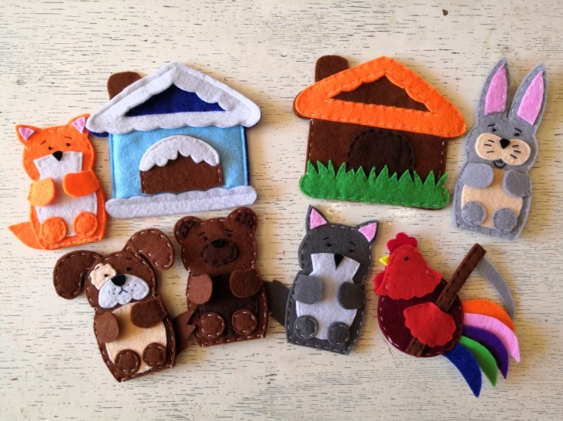
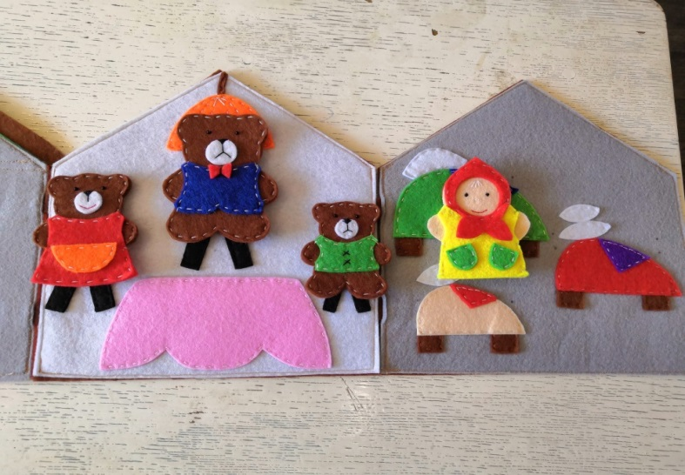
Ковролинография как инновационное средство познавательного и речевого развития детей младшего дошкольного возраста
Частное общеобразовательное учреждение
«Школа-интернат № 30 среднего общего образования
открытого акционерного общества «Российские железные дороги»
(дошкольное образование)

Slide 2
Почему Ковролинография?
Для детских игр и занятий ковролинограф удобен по нескольким причинам:
пособия привлекают внимание детей своей яркостью, мобильностью, простотой в использовании, разнообразием содержания, и позволяют удерживать интерес детей на долгое время;
дети могут самостоятельно действовать с элементами ковролинографа;
для активных малышей с пока еще не совершенными движениями очень удобно и важно, чтобы то, что они сделали, не ломалось от нечаянного движения;
очень приятны на ощупь, позволяют работать как на горизонтальных, так и на вертикальных поверхностях.

Slide 3
Ковролинография – это комплекс
развивающих игр на ковролине
Задачи:
развитие интеллектуальных способностей по переносу знаний на конкретные ситуации жизни человека;
постоянное внимание к речевой культуре через проблемные, проблемно-игровые ситуации, обобщающие вопросы, ситуации общения и другие задания, ориентированные на самостоятельность суждений и действий;
развитие любознательности, познавательных интересов, творческих способностей, умения сравнивать и обобщать.

Slide 4
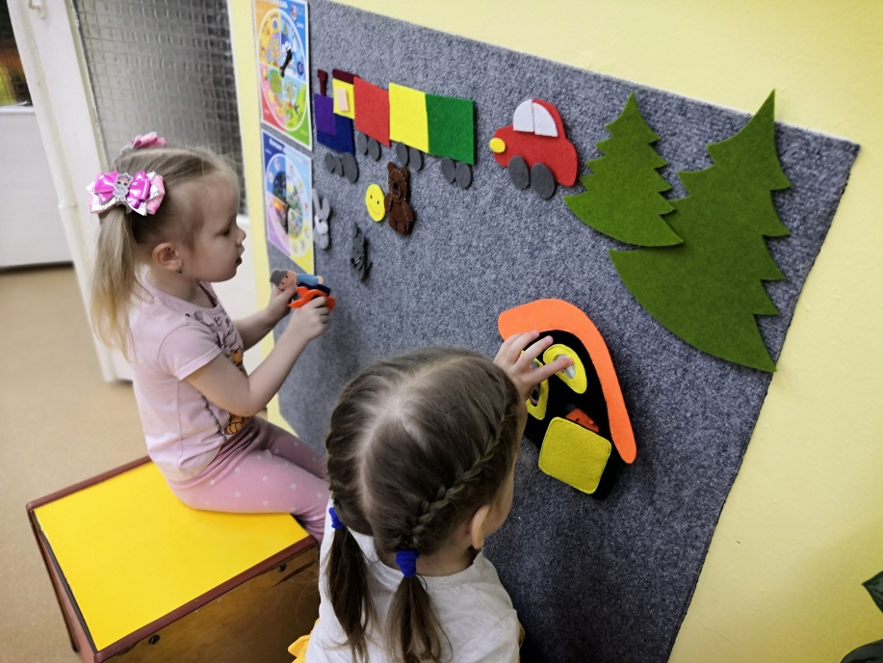
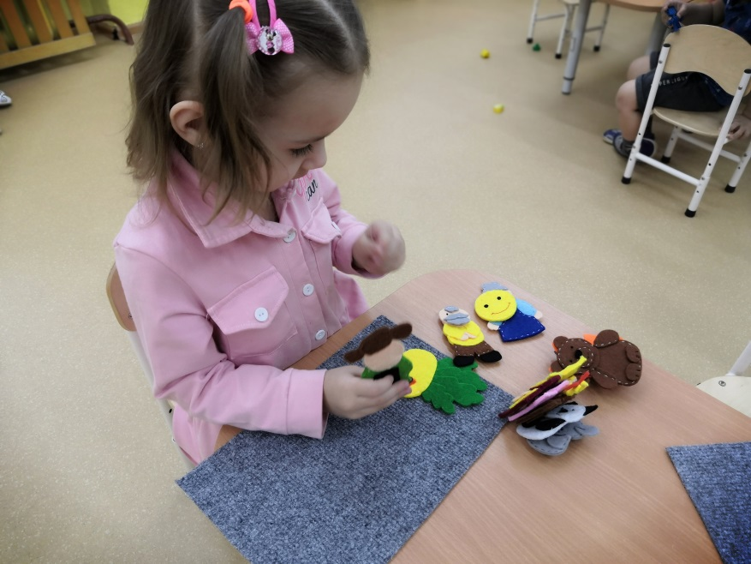
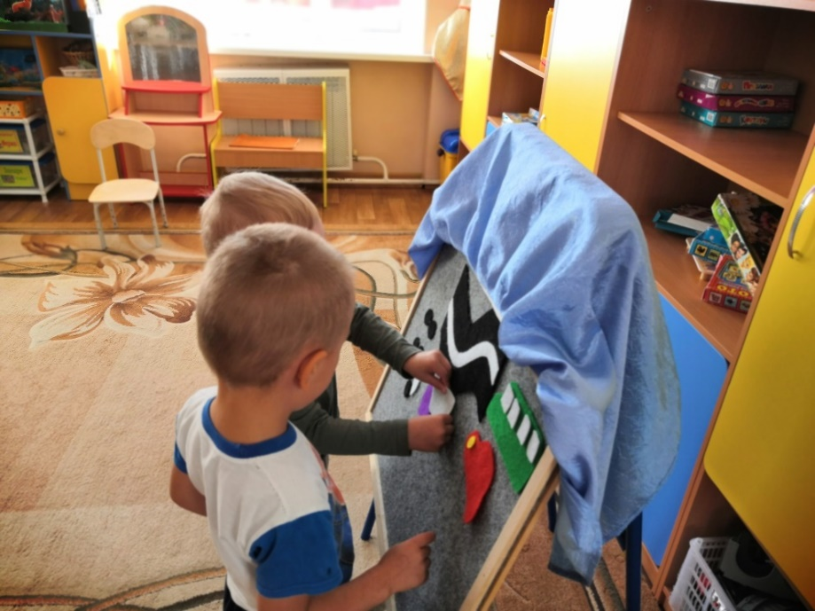
Развивающая среда
Большой ковролинограф
Индивидуальные
ковролиновые
планшеты
Малый ковролинограф

Slide 5
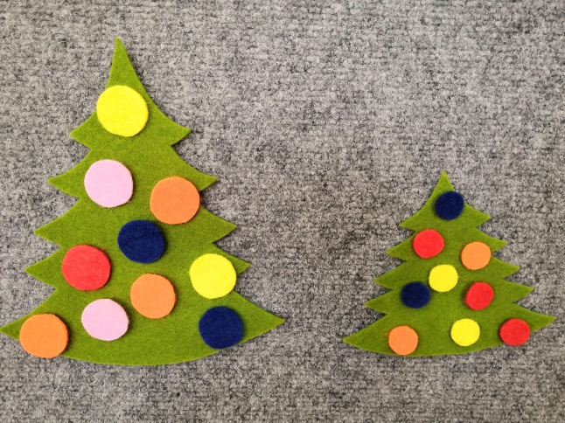
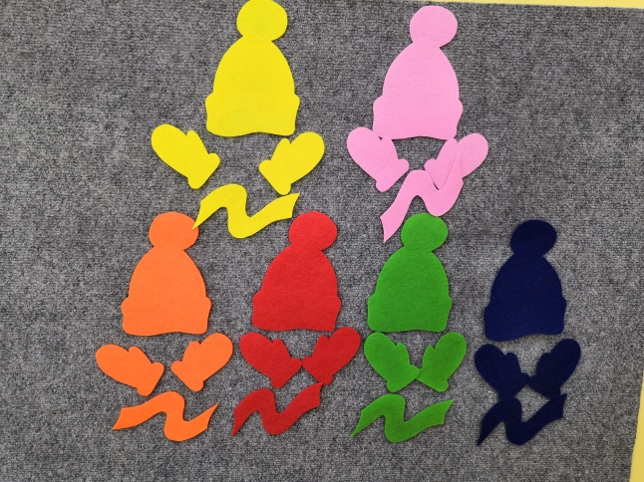
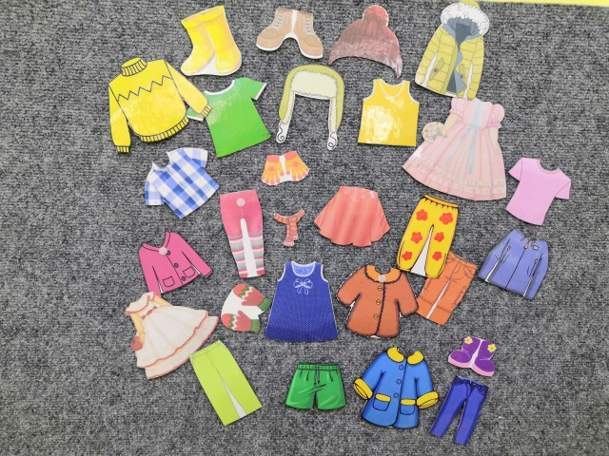
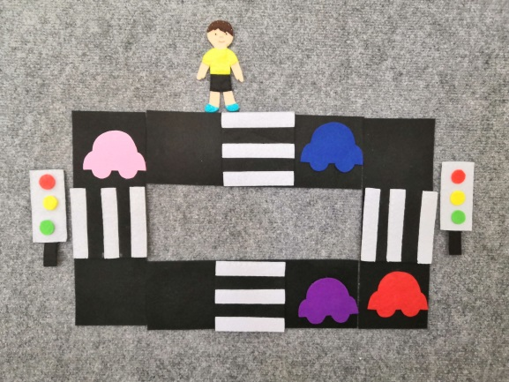
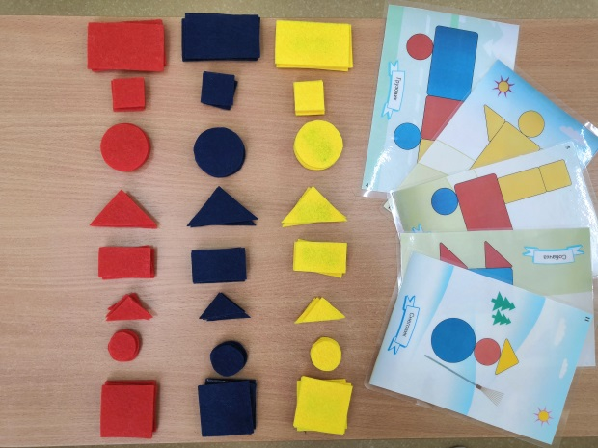
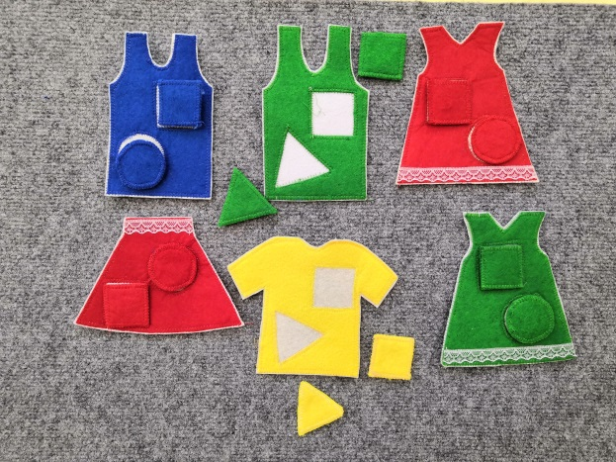
Дидактический материал
Д/и «Ёлку наряжаем!»
Д/и «Подбери по цвету»
Д/и «Подбери одежду
по сезону»
Д/и «Соблюдай правила ПДД»
Д/и «Собери
по образцу»
Д/и «Подбери заплатку»

Slide 6
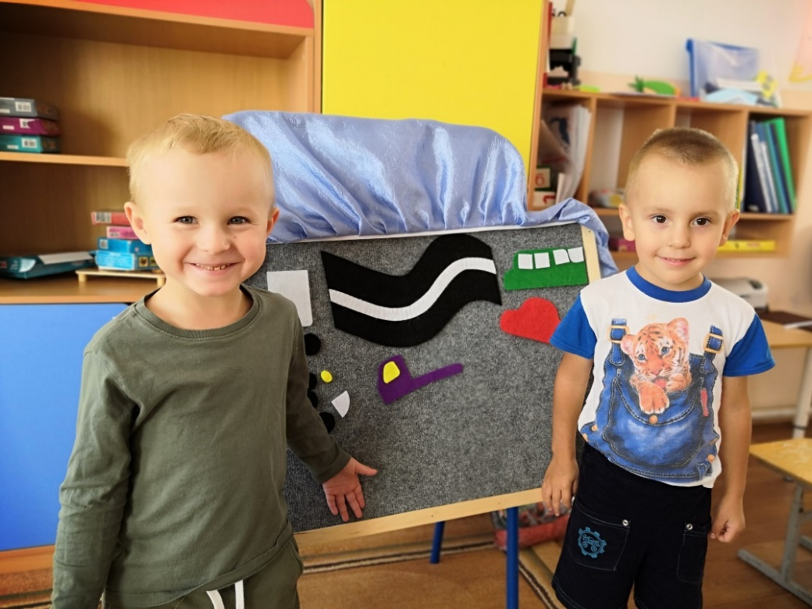
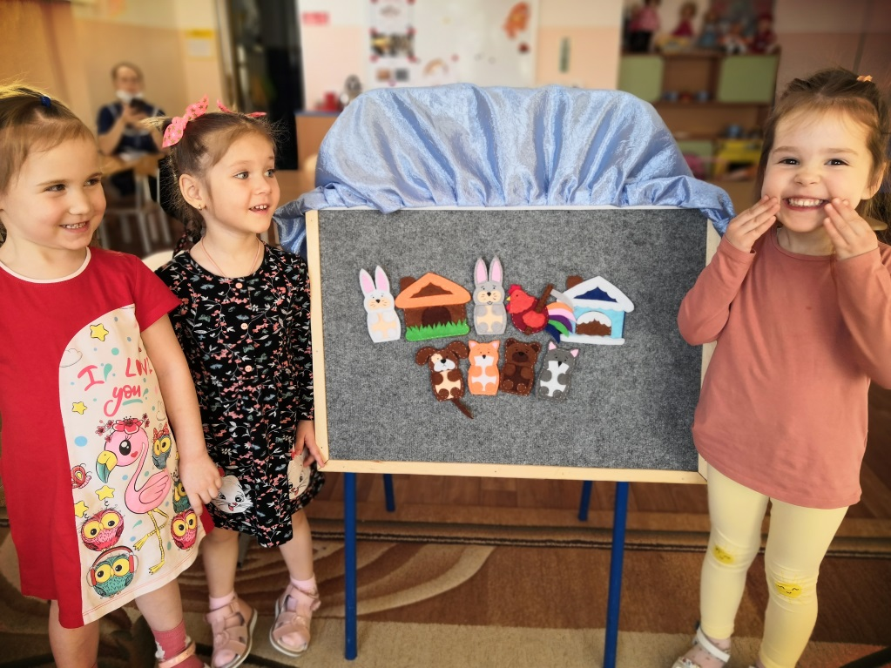
Метод Ковролинографии
Обеспечивает в первую очередь активную деятельность детей, потому что дети в этом возрасте «деятели», а не наблюдатели.
Даёт возможность для проявления познавательной и речевой активности детей, делает деятельность детей интересной, насыщенной, разнообразной.

Slide 7
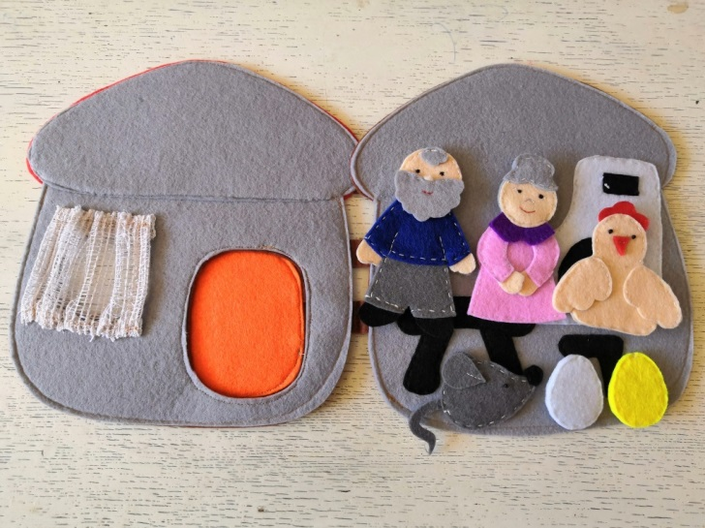
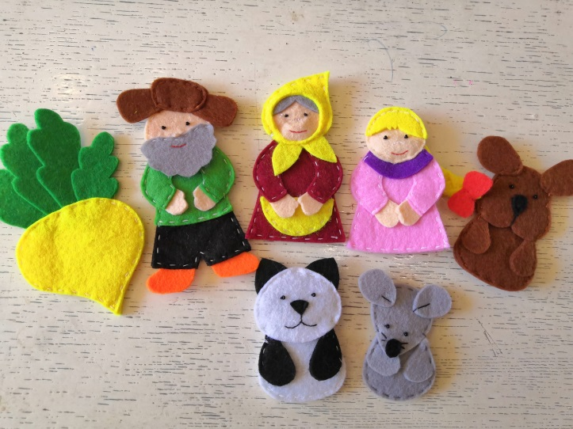
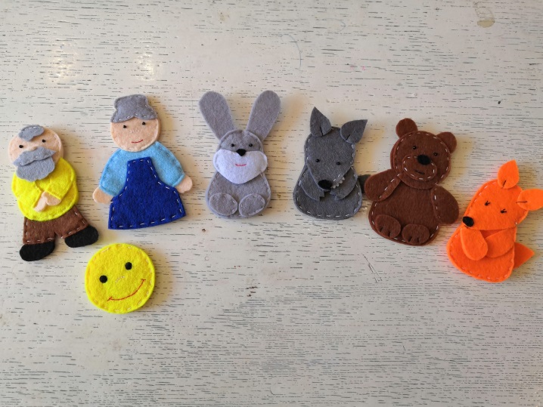
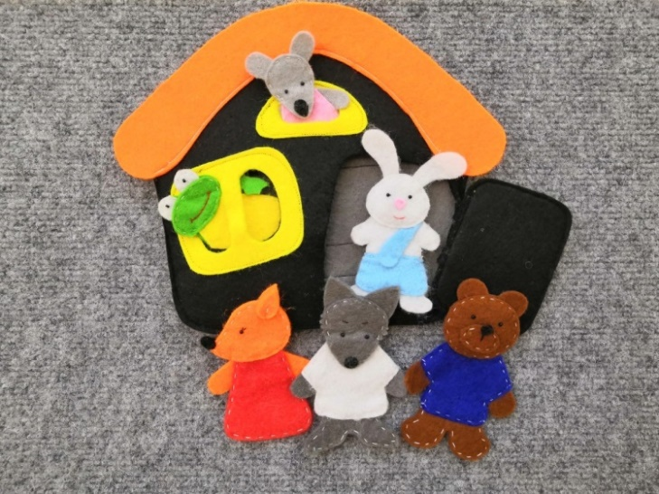
Фетросказки
Курочка Ряба
Заюшкина избушка
Три медведя
Репка
Колобок
Теремок

Slide 8
Игровые ситуации
«Фетросказки»
1. «Начни с конца»
Цель: формировать умение выстраивать последовательность действий, начиная с конца; развивать речь.
2. «Расскажи сказку»
Цель: формировать умение составлять знакомое литературное произведение; развивать речь.
3. «Пропавший герой»
Цель: формировать умение определять отсутствующего персонажа; развивать память, внимание, речь.
4. «Что сначала, что потом»
Цель: формировать умение выстраивать правильную последовательность действий в соответствии с сюжетом сказки; развивать внимательность, речь.
5. «Сделай так, как в сказке было»
Цель: формировать умение выстраивать правильную последовательность действий; развивать речь.
6. «Назови героев сказки»
Цель: совершенствовать умение узнавать и называть героев сказок; развивать речь.

Slide 9
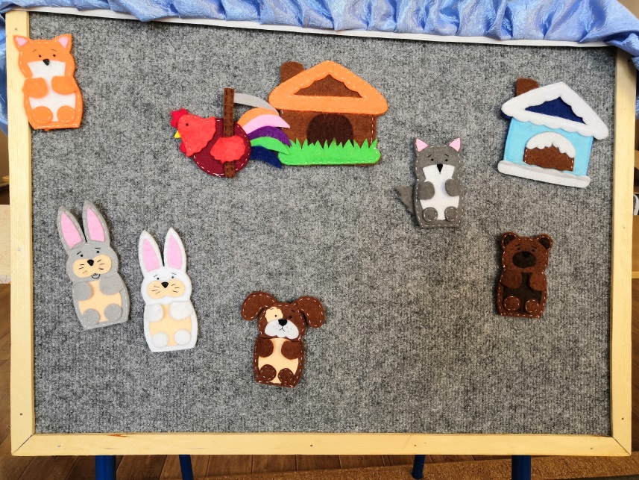
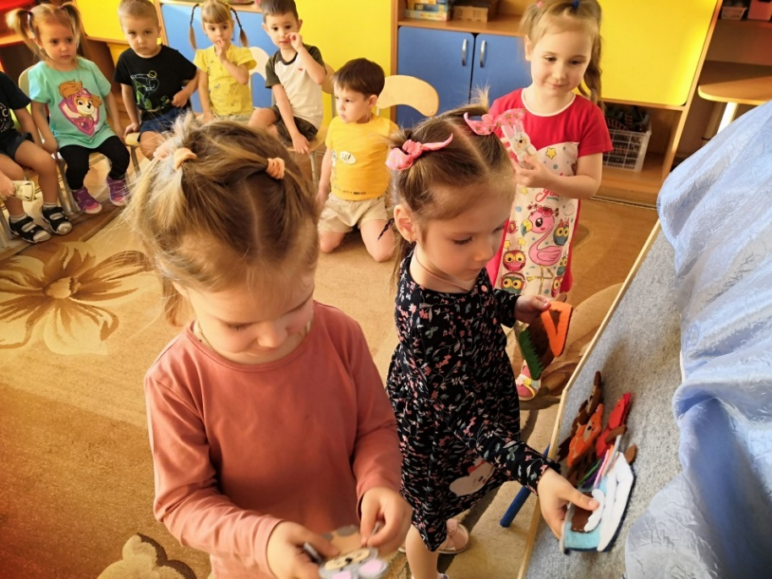
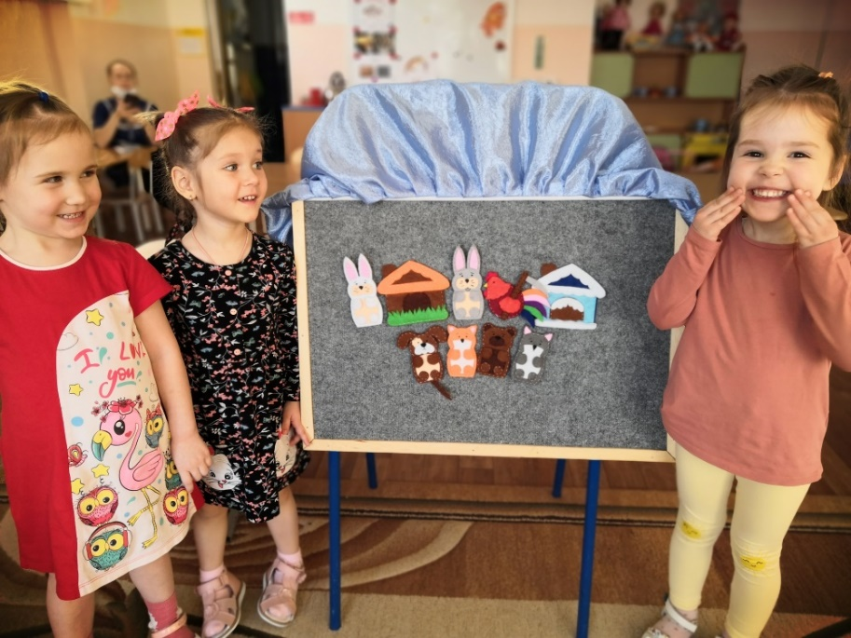
Сочиняем сказку…
Дети не просто рассказывают и пересказывают сказки, но и сочиняют свои небольшие истории, дополняют новыми элементами и в этом нам тоже помогает метод ковролинографии

Slide 10
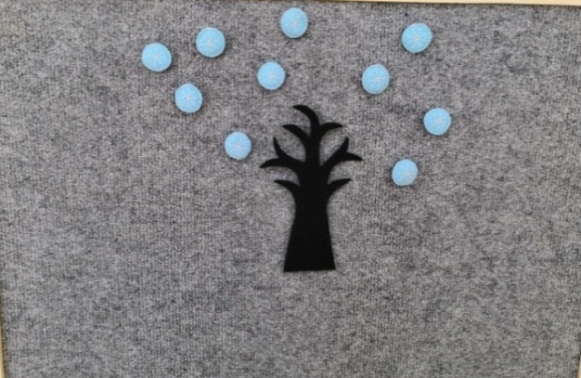
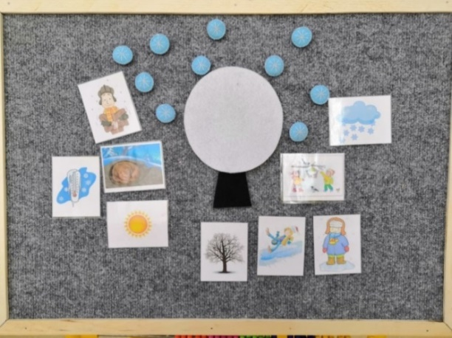
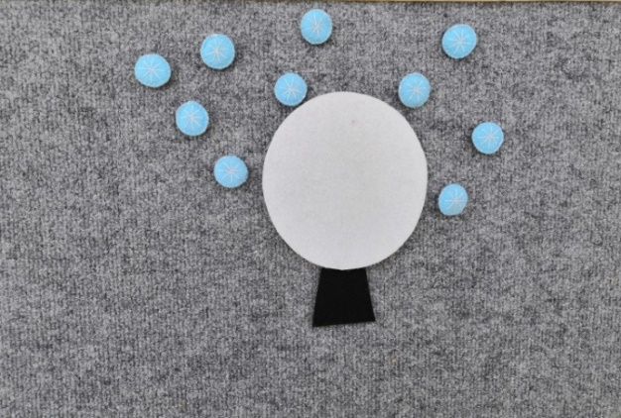
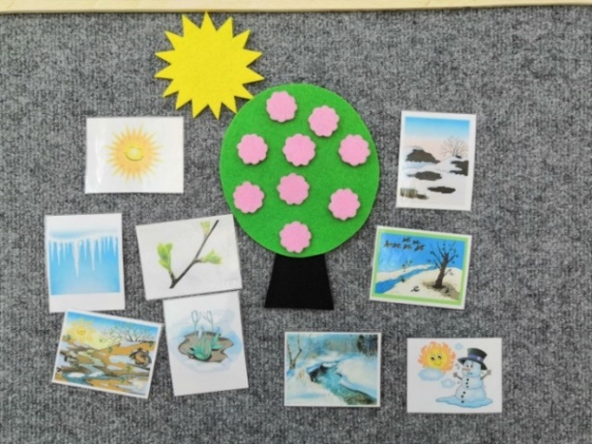
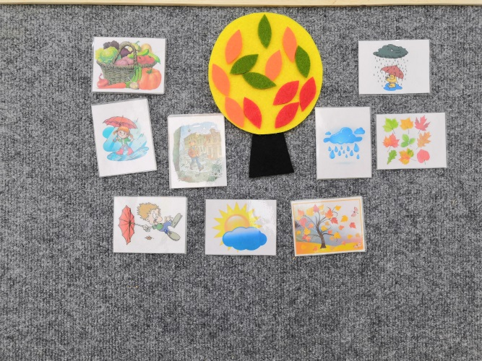
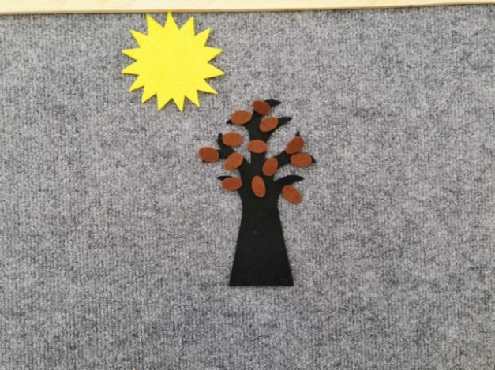
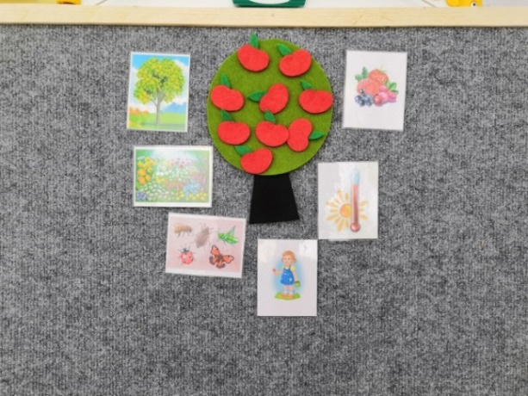
Игровое панно «Времена года»
Огромную роль играет ковролинография при ознакомлении с предметным миром и миром природы. Мы можем моделировать различные игровые ситуации, которые происходят в мире природы, при смене времен года

Slide 11
Основная цель раннего развития — это предотвратить появление несчастных детей. Ребенку дают слушать хорошую музыку. Его учат иностранному языку не для того, чтобы воспитать гениального лингвиста, и даже не для того, чтобы подготовить в «хороший» детский сад и начальную школу. Главное — развить в ребенке его безграничные потенциальные возможности, чтобы больше стало радости в его жизни и в мире.
Масару Ибука
Автор книги по раннему развитию детей
«После трех уже поздно»

